Slide 1
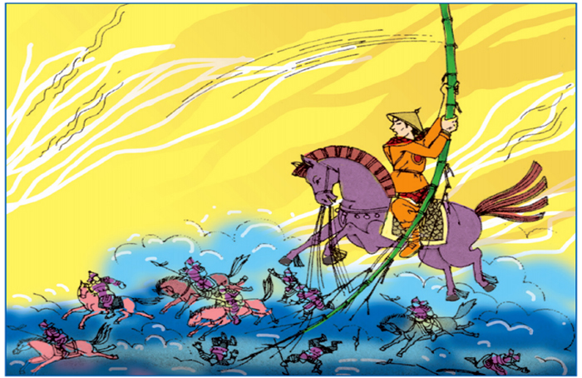
Truyền thuyết kể rằng dấu vết chân ngựa của ông Thánh Gióng chạy đến đâu sau này ở đó hình thành hồ ao nuôi cá. Theo các em điều đó có đúng không?

Slide 2
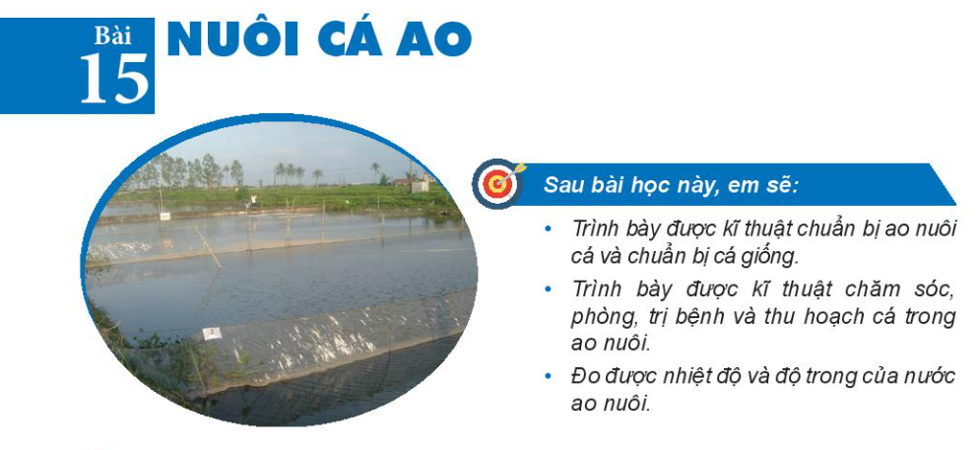

Slide 3
CẤU TRÚC BÀI HỌC
I. Chuẩn bị ao nuôi và cá giống
II. Chăm sóc và phòng, trị bệnh cho cá
IV. Thực hành đo nhiệt độ và độ trong của nước ao nuôi
III. Thu hoạch cá nuôi trong ao
BÀI 15: NUÔI CÁ AO

Slide 4

HÌNH THÀNH KIẾN THỨC

Slide 5
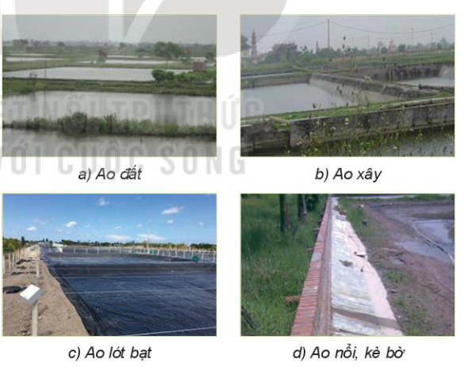
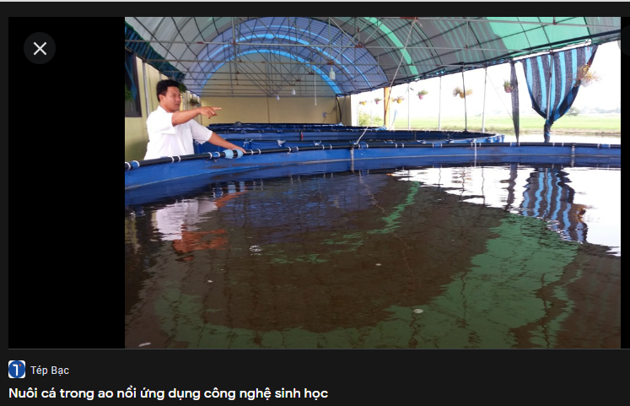
Hãy cho biết ý nghĩa của công tác chuẩn bị ao nuôi?

Slide 6
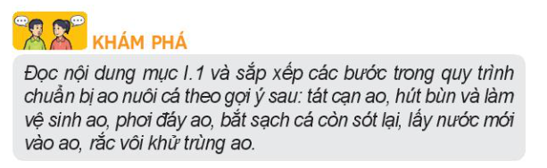
Tát cạn ao
Bắt sạch cá còn sót lại
→
Hút bùn và làm vệ sinh ao
→
→
Rắc vôi khử trùng ao
→
→
Phơi đáy ao
Lấy nước mới vào ao

Slide 7
I. Chuẩn bị ao nuôi và cá giống
1. Chuẩn bị ao nuôi
Một số loại ao nuôi cá phổ biến: Ao đất, ao xây, ao lót bạt, ao nổi, kẻ bờ..
Quy trình chuẩn bị ao nuôi cá:
Tát cạn ao → Bắt sạch cá còn sót lại → Hút bùn và làm vệ sinh ao → Rắc vôi khử trùng ao → Phơi đáy ao → Lấy nước mới vào ao.

Slide 8
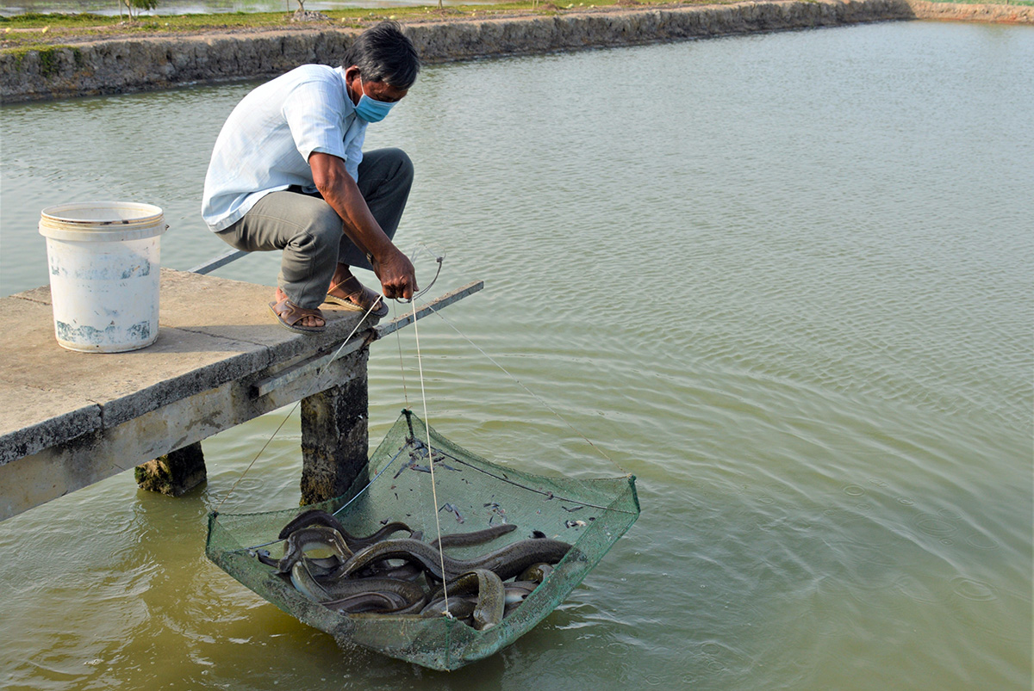
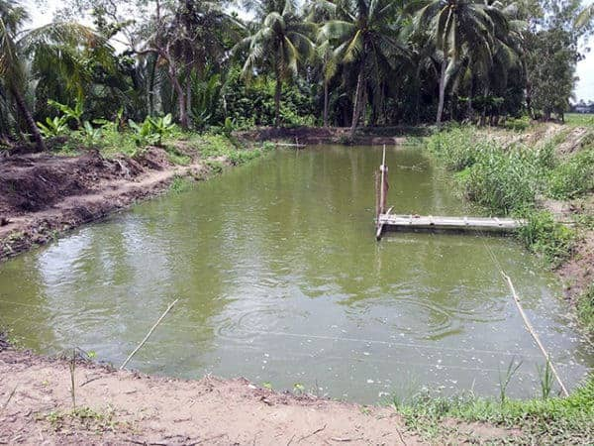
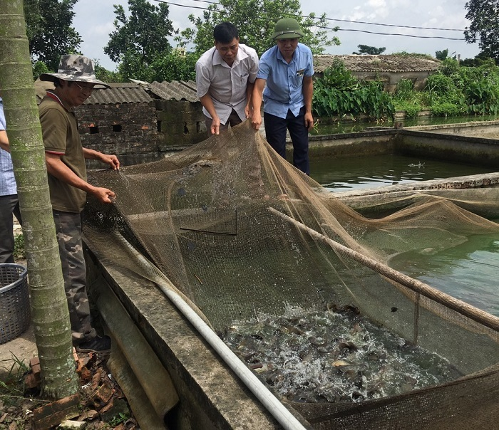
Gia đình và địa phương em thường nuôi cá trong các loại ao nào?
Theo em việc rắc vôi bột khi vệ sinh đáy ao có tác dụng gì?

Slide 9
I. Chuẩn bị ao nuôi và cá giống
1. Chuẩn bị ao nuôi
2. Chuẩn bị cá giống
Kĩ thuật chuẩn bị cá giống: chọn cá giống → vận chuyển cá giống → thả cá giống.
Một số loại cá: cá trắm cỏ, rô phi đồng, cá diêu hồng,..

Slide 10
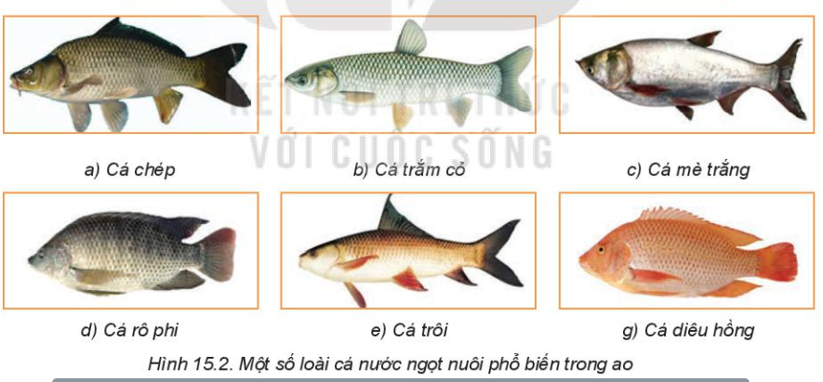

Slide 11
II. Chăm sóc và phòng trị bệnh cho cá
1. Thức ăn và cho cá ăn
- Khi mới thả cá: TĂ viên nổi hàm lượng protein từ 30% - 35%, cỡ 1-2mm.
- Khi cá lớn: TĂ viên nổi hàm lượng protein 28-30%, cỡ 3-4mm.
- Hàng ngày cho ăn 2 lần: 8-9h sáng và 3-4h chiều.
- Lượng TĂ/lần ăn chiếm 3-5% khối lượng cá trong ao.

Slide 12
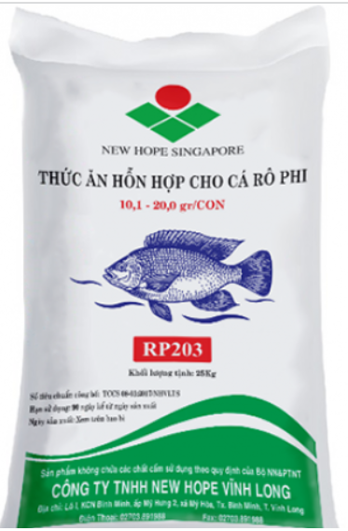
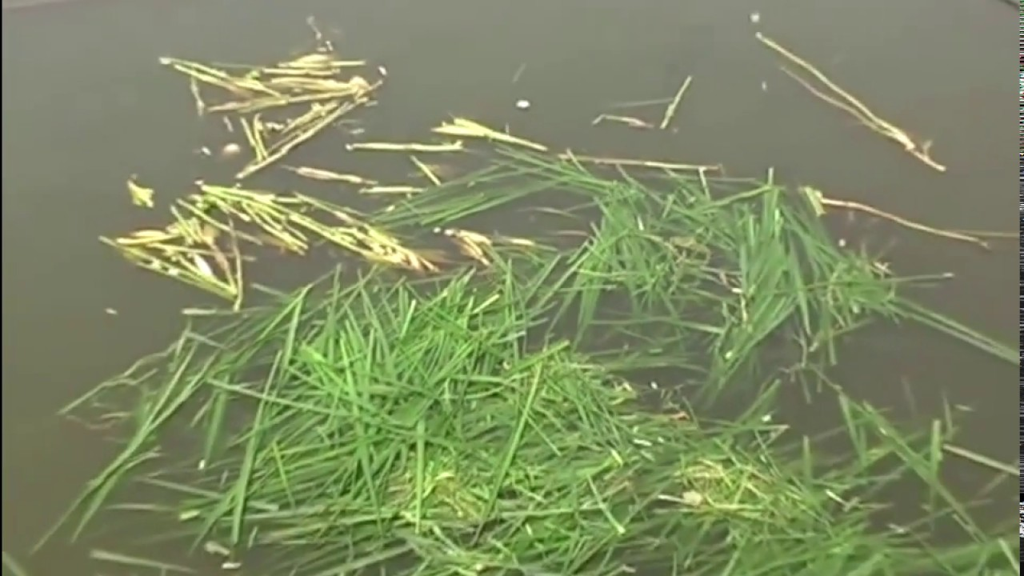
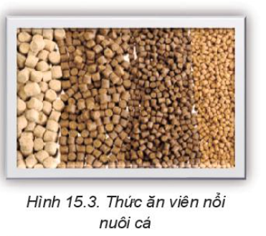

Tại sao phải giảm lượng thức ăn vào ngày thời tiết xấu hoặc khi nước ao bị bẩn?

Slide 13
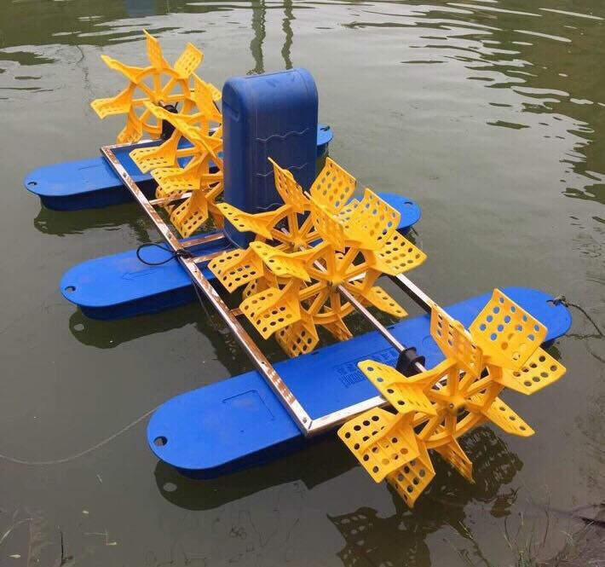
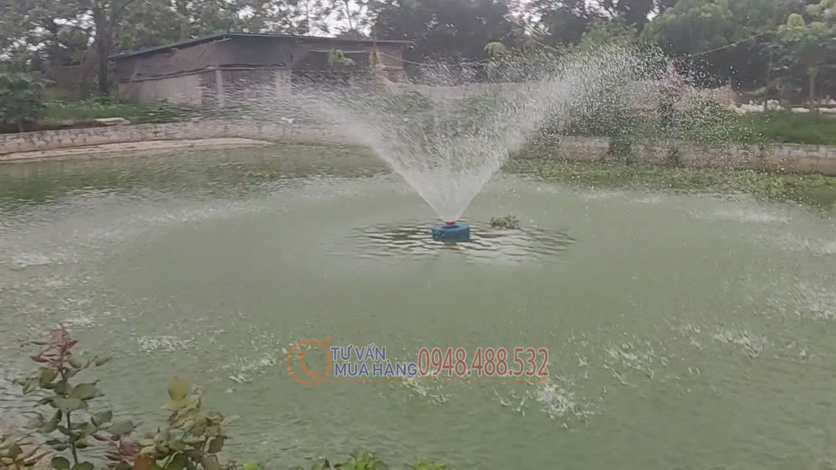
Những thiết bị nào có thể cung cấp oxygen cho cá trong ao nuôi?
Máy phun mưa
Máy quạt nước

Slide 14
II. Chăm sóc và phòng trị bệnh cho cá
1. Thức ăn và cho cá ăn
2. Quản lý chất lượng nước ao nuôi cá
Bổ sung nước sạch, sử dụng chế phẩm vi sinh làm sạch nước, định kì cắt cỏ, vệ sinh quanh ao,...
Sử dụng thiết bị cung cấp oxygen cho ao nuôi.

Slide 15
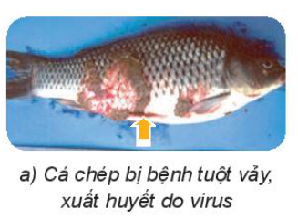
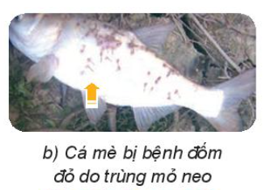
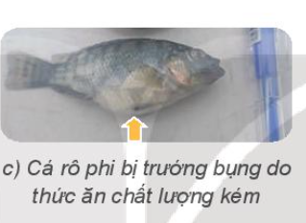
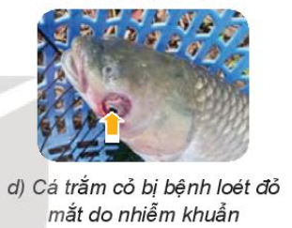
Quan sát các hình ảnh và cho biết nguyên nhân, cách phòng bệnh cho cá?

Slide 16
II. Chăm sóc và phòng trị bệnh cho cá
1. Thức ăn và cho cá ăn
2. Quản lý chất lượng nước ao nuôi cá
3. Phòng, trị bệnh cho cá
- Cần theo dõi thường xuyên để phát hiện xử lí kịp thời

Slide 17
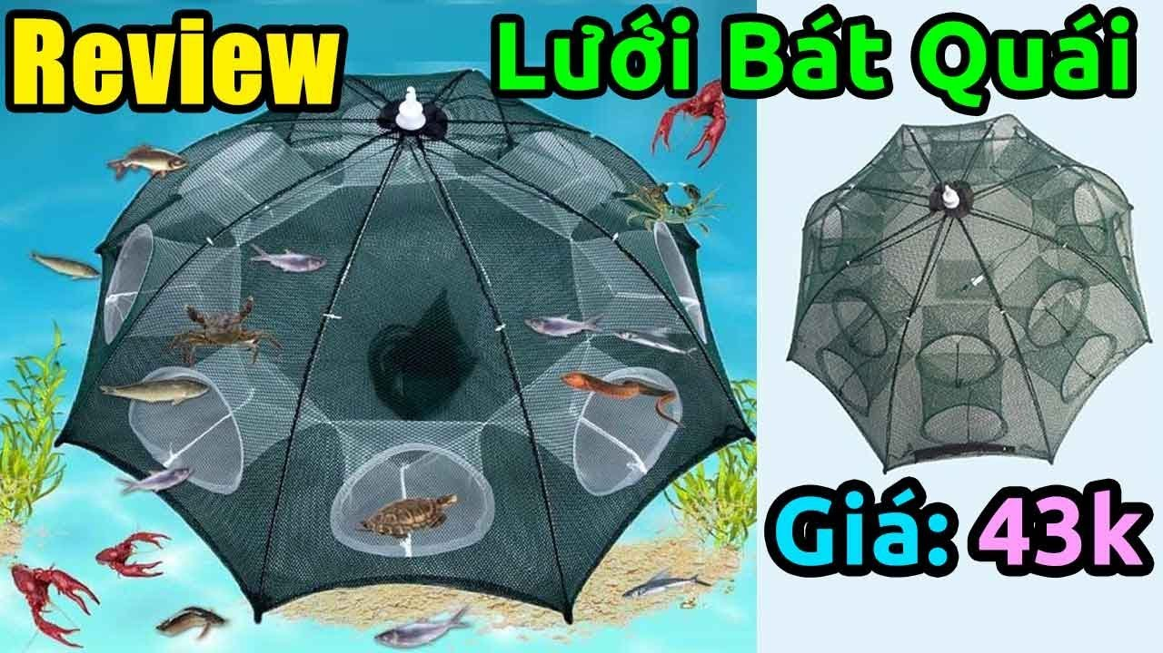
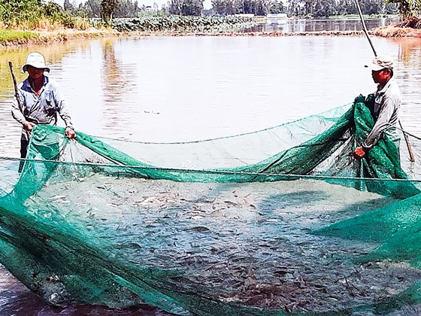
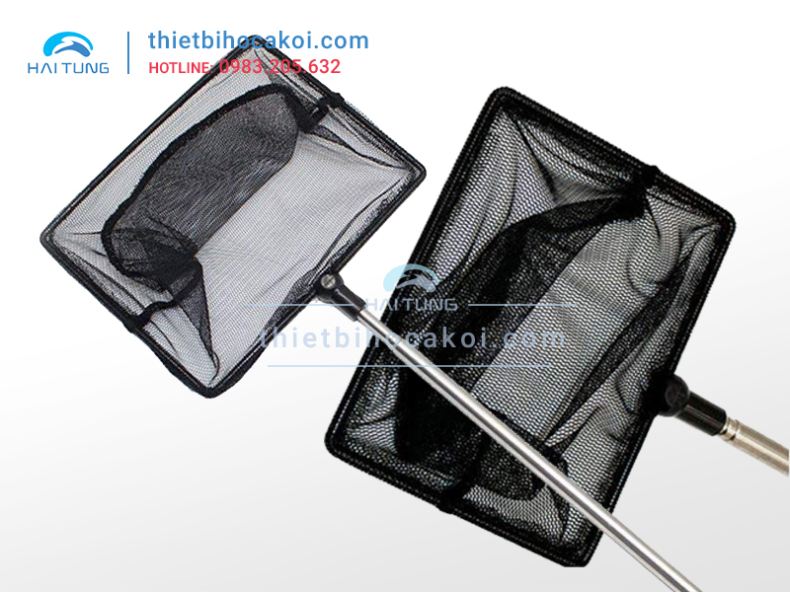
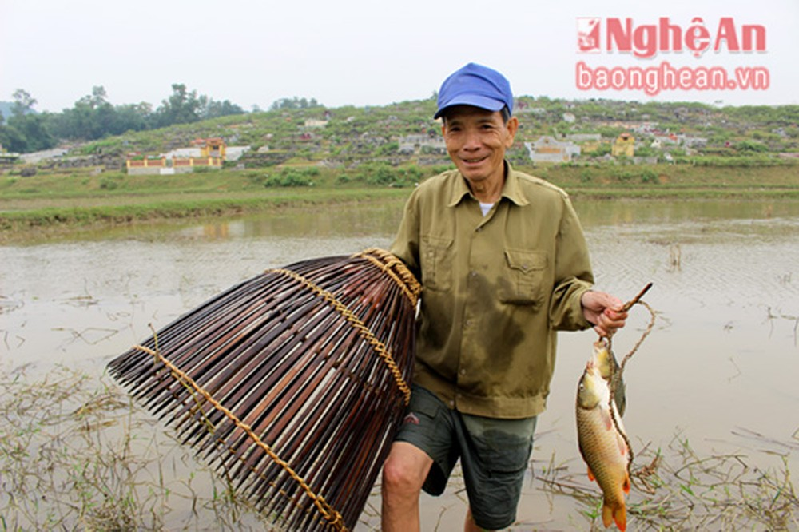
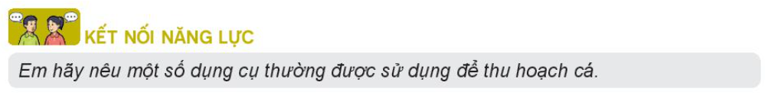

Slide 18
III. Thu hoạch cá nuôi trong ao
Khi cá trong ao nuôi đạt kích cỡ thương phẩm thì tiến hành thu hoạch
hình thức thu hoạch: Thu tỉa, thu toàn bộ

Slide 19
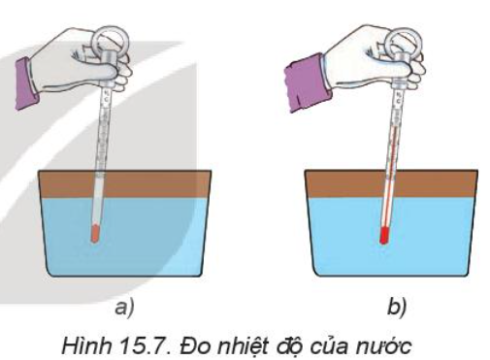
IV. Đo nhiệt độ và độ trong của nước ao nuôi
Đo nhiệt độ của nước ao nuôi
Vật liệu và dụng cụ: (SGK – 77)
Các bước tiến hành: (SGK – 77)

Slide 20
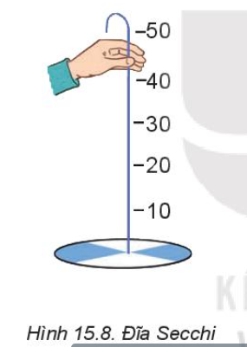
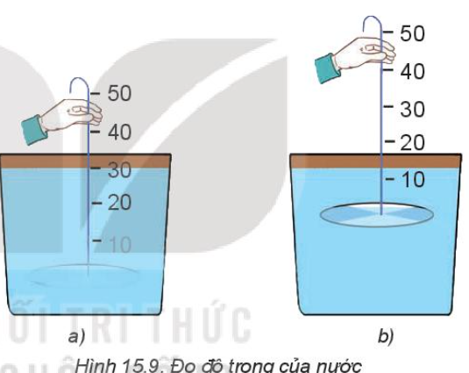
IV. Đo nhiệt độ và độ trong của nước ao nuôi
1. Đo nhiệt độ của nước ao nuôi
2. Đo độ trong của nước ao nuôi
Vật liệu và dụng cụ: (SGK – 78)
Các bước tiến hành: SGK

Slide 21
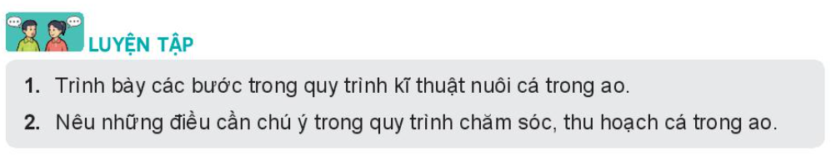

Slide 22

VẬN DỤNG, MỞ RỘNG

Slide 23
Em hãy cho biết có bao nhiêu hình thức thu hoạch cá nuôi trong ao? Khi nào thì sử dụng các hình thức đó?
Kể tên một số hệ thống nuôi thuỷ sản khác? Loài nuôi có giá trị kinh tế ở địa phương?

Slide 24

HƯỚNG DẪN VỀ NHÀ
Về nhà học bài và trả lời toàn bộ câu hỏi SGK
Đọc và xem trước bài 16 SGK: Thực hành lập kế hoạch nuôi cá cảnh.

